Slide 1




2021년도
회 사 소개서
주식회사 인화이엔지
INHWAENG. Co. Ltd

Slide 2

1
개 요
- 회 사 명 : 주식회사 인화이엔지
- 대표이사 : 이 진 로
- 설 립 일 : 2006년 7월 1일
- 자 본 금 : 1,475,000,000 원
- 본 사 : 경기도 수원시 영통구 영통동 980-3 디지털엠파이어 B/D D동 1204호
- 지 점 : 경기도 화성시 반월동 삼성전자㈜ 화성 사업장 H1 내
경기도 용인시 기흥구 농서동 삼성전자㈜ 기흥 사업장 K2 내
경기도 평택시 고덕면 삼성로 평택 사업장 P1 내
- 연 락 처 : TEL: 031) 8003 – 8061 FAX: 031) 8003 – 8096
- 인 원 : 190명 ( 2021년 1월 기준 )
- 상호 표기 : 인화이엔지 / IN HWA ENG / 仁和
- 약식 표기 : IHE
- 로 고 : I + H + 원(화합을 의미)의 조합
- 로고 의미 : “어진 마음으로 화합을 의미＂
- 사 훈 : 진인사대천명 (盡人事待天命)
(의미 : 인간으로서 해야 할 일을 다 하고 하늘의 뜻을 기다림)
- 경영 방침 : 열린경영(정보공유). 앞선기술(기술혁신). 고객만족(고객감동 실현)
- 2002.11.11 인화 ENG 설립
삼성반도체 화성사업장 U/T 진공배관 유지관리 업무 수주 계약
- 2004.03.01 Union Clamp 개발 및 특허출원
삼성SDI 연구소 제조설비 PM 수주 계약
삼성반도체 Photo Mask 제조설비 PM 수주 계약
- 2005.03.10 반도체 부품 자동세정장치 특허 취득
10.01 3Way Valve 특허 취득
- 2006.04.01 삼성반도체 화성 사업장, 기흥 사업장 DUCT 관리업무 수주 계약
07.01 ㈜인화이엔지 법인전환(수원시 영통소재)
- 2008.01.05 연동밸브 특허 취득
05.30 센터링을 구비한 Clamp 특허 취득
- 2011.01.02 테프론 가스켓 특허 취득
- 2012.01.05 KOSHA 18001 인증 취득
05.30 고용노동부 위험성평가 시범 사업장 인증
- 2016.10.01 삼성전자 반도체 평택사업부(P1) 잔공배관 유지관리 업무 수주 계약
- 2021.01 ~ 삼성반도체 기흥사업장, 화성사업장, 평택사업장 190여명 상주협력사
2
C I 소 개 (Corporate Identity)
3
회 사 연 혁
주식회사 인화이엔지
INHWAENG. Co. Ltd
www.inhwaeng.com

Slide 3


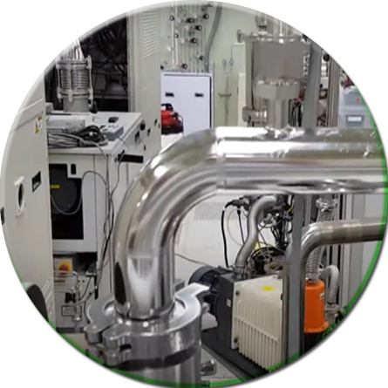
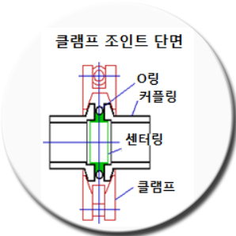



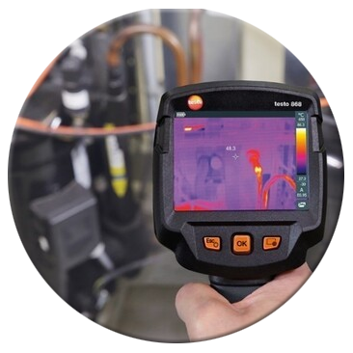
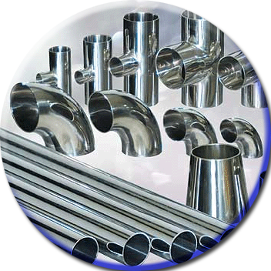


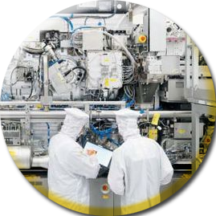
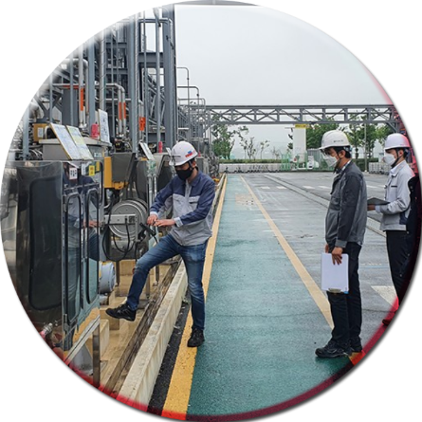
4
조 직 도
- 진공배관 유지관리(Vacuum Line PM)
- 부품구매 및 공급(Parts Supply)
- 이온점검(ION Check)
- 환경안전(Environment Safety)관리
- 발열점검(Fever Check)
- 부품개발(Part’s R&D)
대표이사
운영총괄
영 업
기 술 팀
개 발 팀
지 원 팀
국내영업
해외영업
물
류
팀
기술1팀
기술2팀
기술3팀
품
질
팀
인
증
팀
설
계
팀
인
사
총
무
경
리
5
주 요 업 무 소 개
주식회사 인화이엔지
INHWAENG. Co. Ltd
www.inhwaeng.com

Slide 4
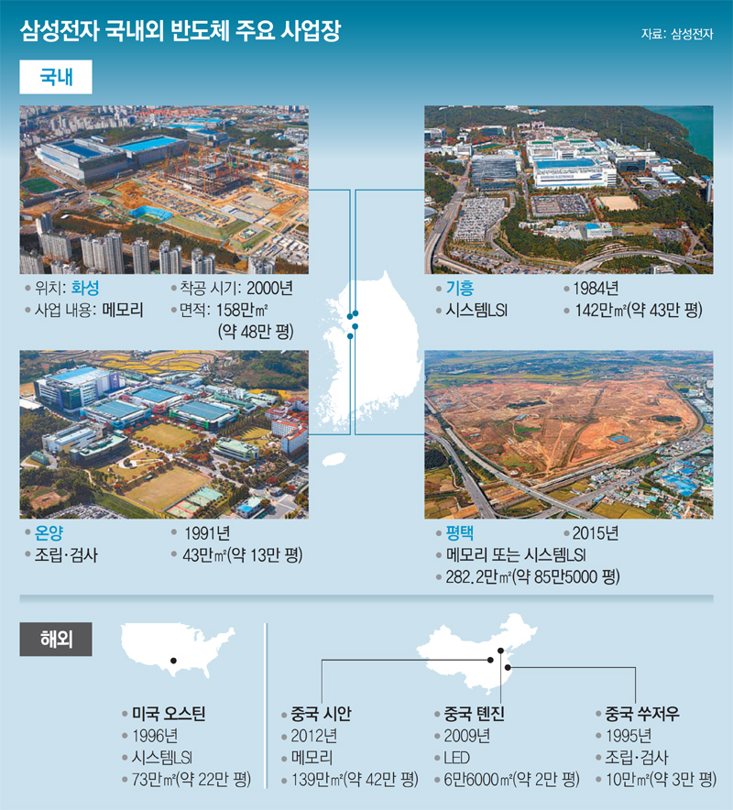
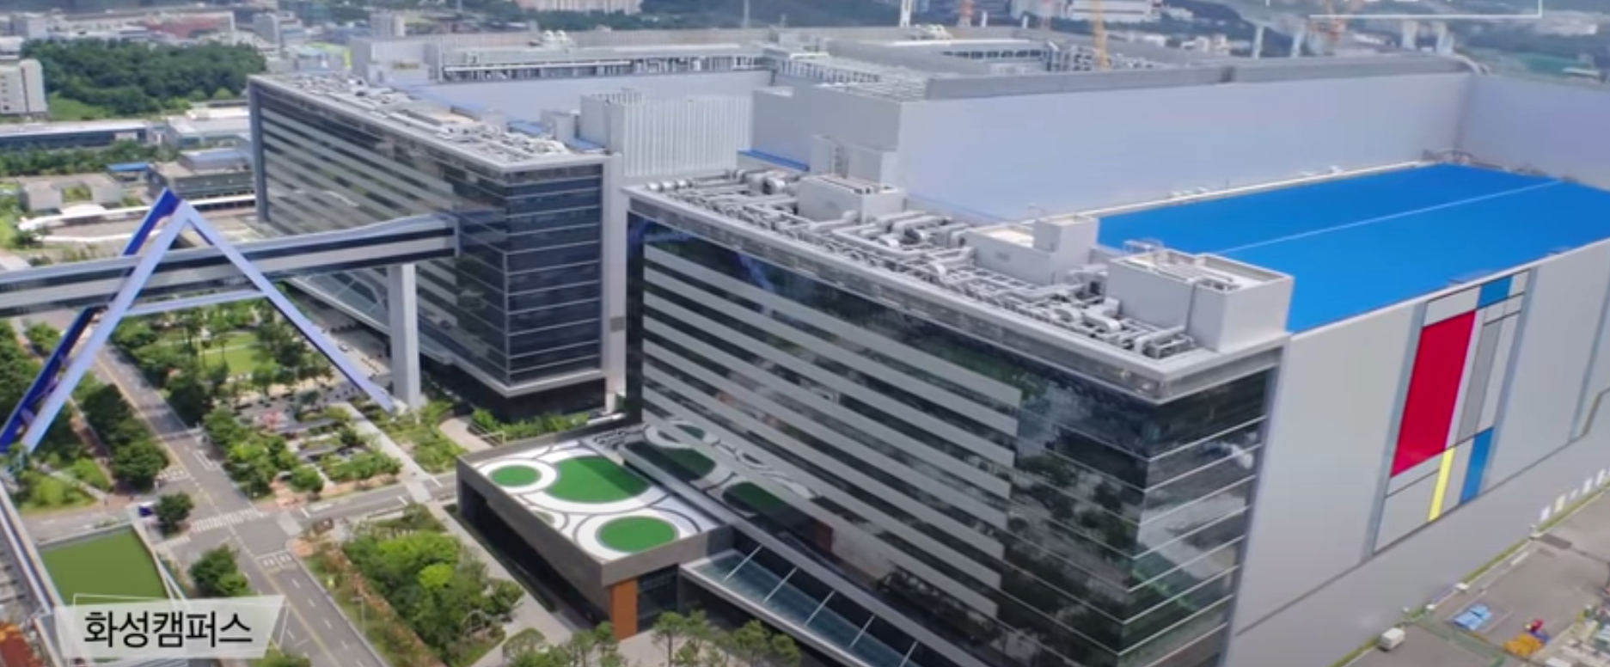
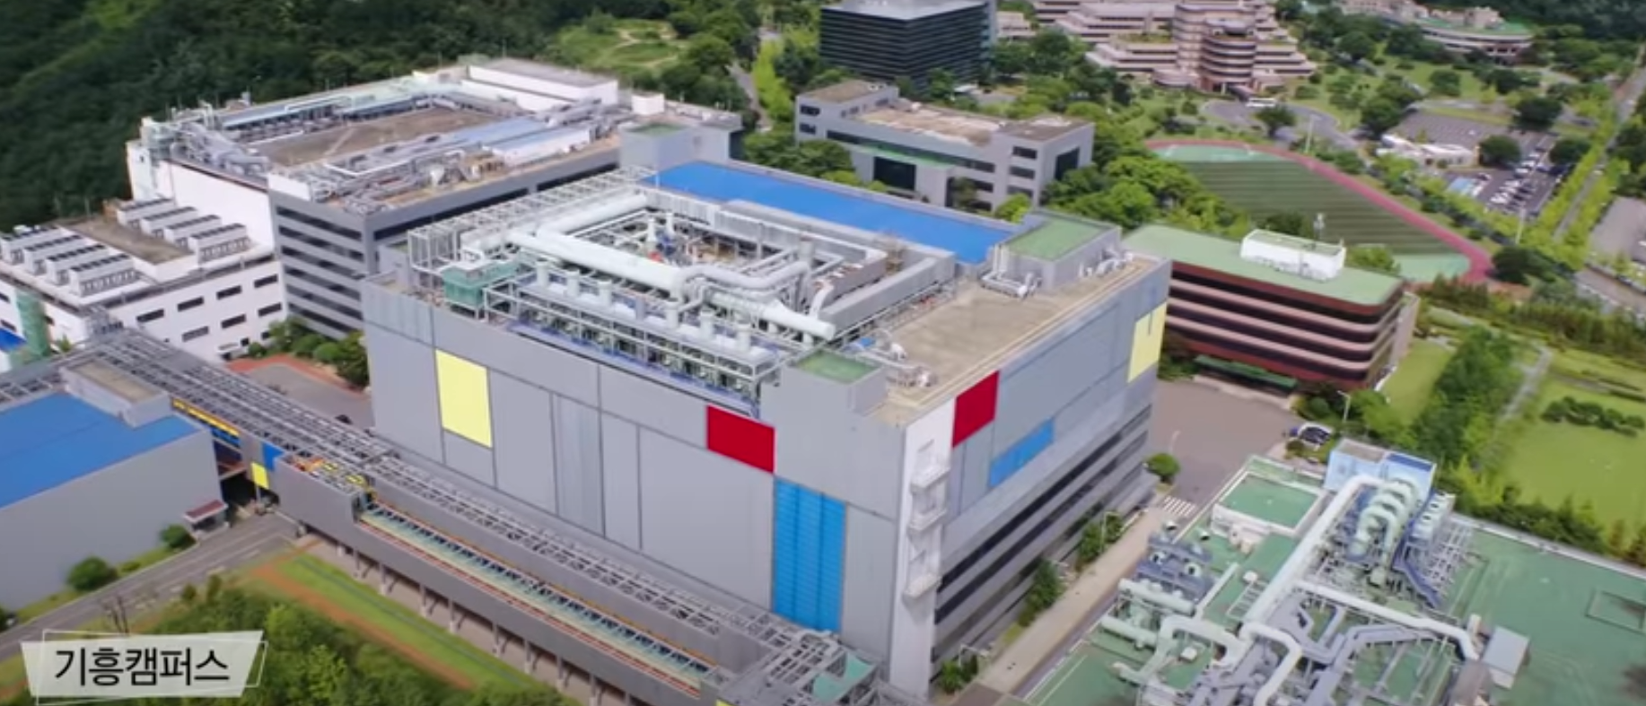
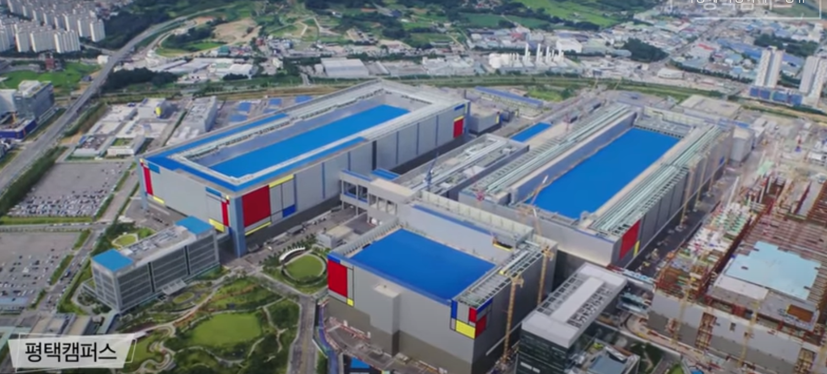
6
근 무 처 소 개
삼성 반도체 국내 및 해외 사업장 기술 서비스 지원
- 기흥, 화성, 평택 사업장에는 상주하여 서비스 제공(1차 Vendor)
- 해외 사업장은 기술 서비스 요청 시 파견 지원
주식회사 인화이엔지
INHWAENG. Co. Ltd
www.inhwaeng.com

Slide 5
7
기 술 현 황
- 반도체 업무 관련 기술
- 진공배관 PM(Product Management) 관련 기술
- 반도체 제조설비 및 부대설비 PM 관련 기술
- 삼성 반도체 6L R/S 10L, 11L, MPS Line FAB 제조설비 PM
- 삼성 반도체 K2 Photo Mask 설비 PM
- 삼성 SDI 연구소 제조설비 TEL / YAC PM
- 삼성 반도체 기흥/화성 Utility 부대 설비 PM
- 삼성 반도체 중국사업장 PUMP - SCRUBBER 배관PM 기술지원 및 교육지원
- 삼성 LCD 사업부(탕정) 설비 PM 기술지원
- 삼성 반도체 평택 사업장 Utility 부대 설비 PM
구 분 | 출 원 번 호 | 등 록 일 | 명 칭
특 허 | 제 10-2004-0004643 호 | 2006.04.19 | 자동 제어용 연동밸브 세정장치
특 허 | 제 10-2004-0045803 호 | 2006.10.24 | 기능성 클램프 및 방법
디자인등록 | 제 30-0477490 호 | 2008.01.18 | 가스 배관용 양방향 클램프
특 허 | 제 10-0818341 호 | 2008.03.25 | 연동밸브
특 허 | 제 10-1007640 호 | 2011.01.05 | 유니온 가스켓(트랙 가스켓)
8
주 요 매 출 거 래 처
9
연 간 매 출 및 예 상 매 출 (단위 : 억원)
구 분 | 2018년 | 2019년 | 2020년 | 2021년 | 2022년 | 2023년
화성 사업장 | 77 | 78 | 75 | 80 | 80 | 80
기흥 사업장 | 20 | 19 | 22 | 25 | 25 | 25
평택 사업장 | 30 | 42 | 43 | 62 | 97 | 132
기 타 | 4 | 6 | 8 | 8 | 8 | 8
합 계 | 131 | 145 | 148 | 175 | 210 | 245
- 평택사업장 2021년도 P-2라인, 2022~2023년도 P-3라인 증설에 따른 매출증가 예상
- 증설 라인 규모 P-1 기준, P-2 1.5배, P3 2배 규모
주식회사 인화이엔지
INHWAENG. Co. Ltd
www.inhwaeng.com

Slide 6
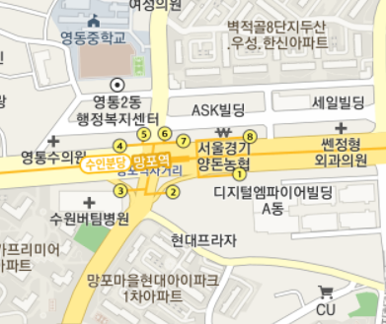
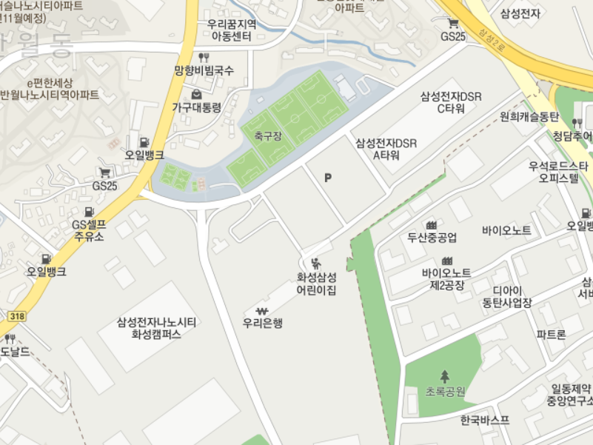
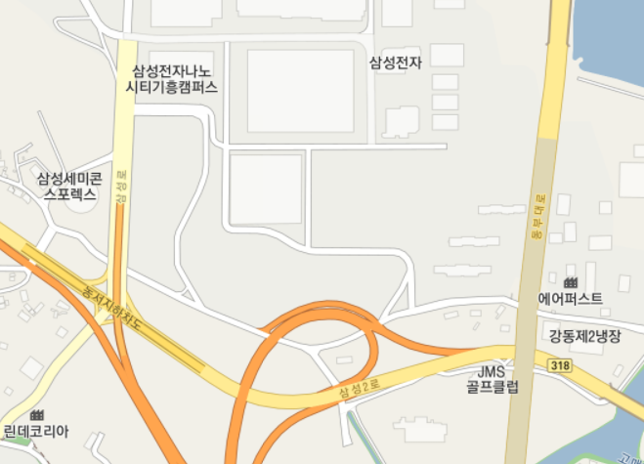
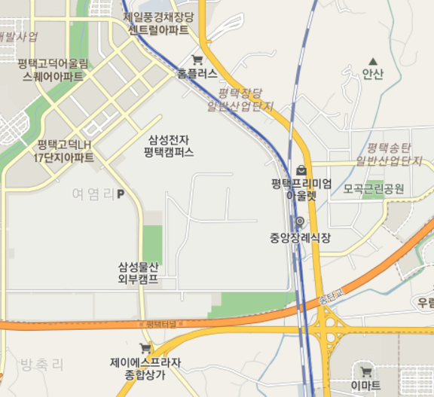
10
오 시 는 길
수원본사
- Tel 031) 8003-8061 Fax 031) 8003-8096
- 주소 : 수원시 영통구 덕영대로 1556번길 85
디지털엠파이어 D동 1204호
화성지점
- Tel 031) 208-1646 Fax 031) 206-1648
- 주소 : 화성시 태안읍 반월리 산 16번지
용인지점
- Tel 031) 209-9944
- 주소 : 용인시 기흥읍 농서리 산 24번지
평택지점
- HP 010) 4782-8505
- 주소 : 평택시 고덕면 삼성로 114번지
주식회사 인화이엔지
INHWAENG. Co. Ltd
www.inhwaeng.com

Slide 7
Thank you !
주식회사 인화이엔지
INHWAENG. Co. Ltd
www.inhwaeng.com

